Slide 1

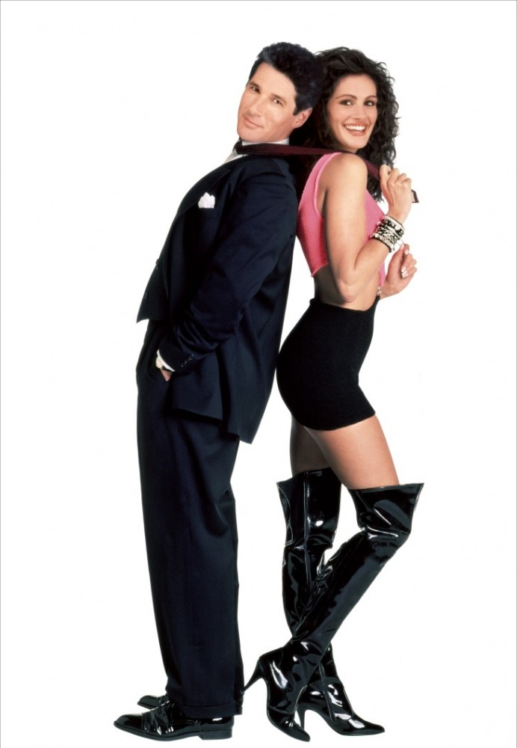

P
R
E
T
T
Y
W
O
M
A
N

Slide 2

Edward Lewis (Richard Gere ) es un rico hombre de negocios que viaja regularmente a Los Angeles donde se aloja en una suite de un lujoso hotel, el Regent Beverly Wilshire. Una noche se lleva al hotel a una prostituta, Vivian (Julia Roberts )con la idea de que se quede solamente una noche.

Slide 3
A pesar de que Vivian es un tanto vulgar, Edward se siente atraído por la inocencia de la joven y le ofrece quedarse toda una semana con él por 3.000 dólares. Ella accede encantada a la vista de la paga que recibirá.

Slide 4
En los días siguientes, los dos se irán conociendo e intimando, descubrirán nuevas facetas de sus vidas y desarrollarán sentimientos. Edward se preocupa de que ella vista con corrección y aprenda lo necesario para comportarse en sociedad

Slide 5
A todo esto, el director del hotel (Héctor Elizondo) será de inestimable ayuda para Vivian y su amiga Kit, (Laura San Giacomo)descubrirá que Vivian siente algo más que una relación profesional con el ejecutivo.

Slide 6
Selección de reparto
El proceso de la selección del reparto para la cinta fue largo y cambiante. En primera instancia el director Garry Marshall tenía considerado para el papel principal a Christopher Reeve ,al no contar con Reeve, la segunda opción inmediata fue Al Pacino

Slide 7
Pacino inclusive llegó a realizar audiciones leyendo partes del guión con Roberts, pero finalmente renunció. Otro de los nombres famosos que aparecieron en la lista fue el de Silvester Stallone a quien tampoco obtuvieron para el papel. Finalmente y a pesar del director, Gere obtuvo el papel protagonista

Slide 8
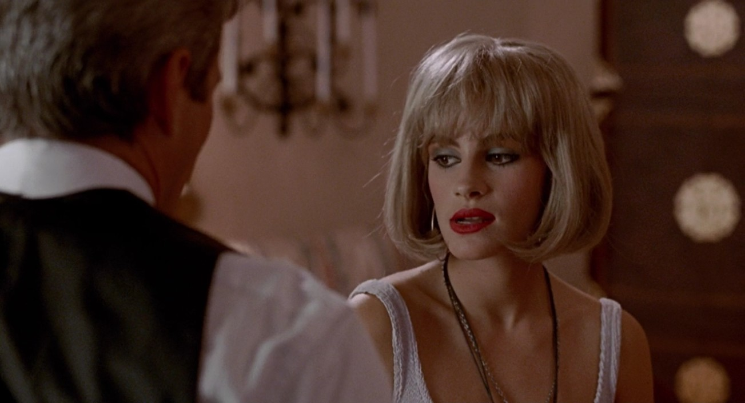
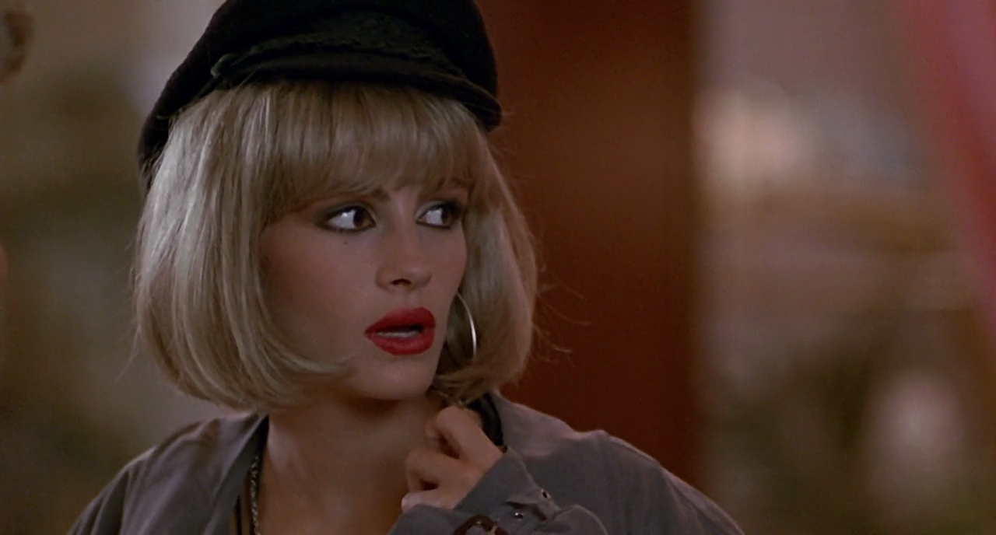

Slide 9
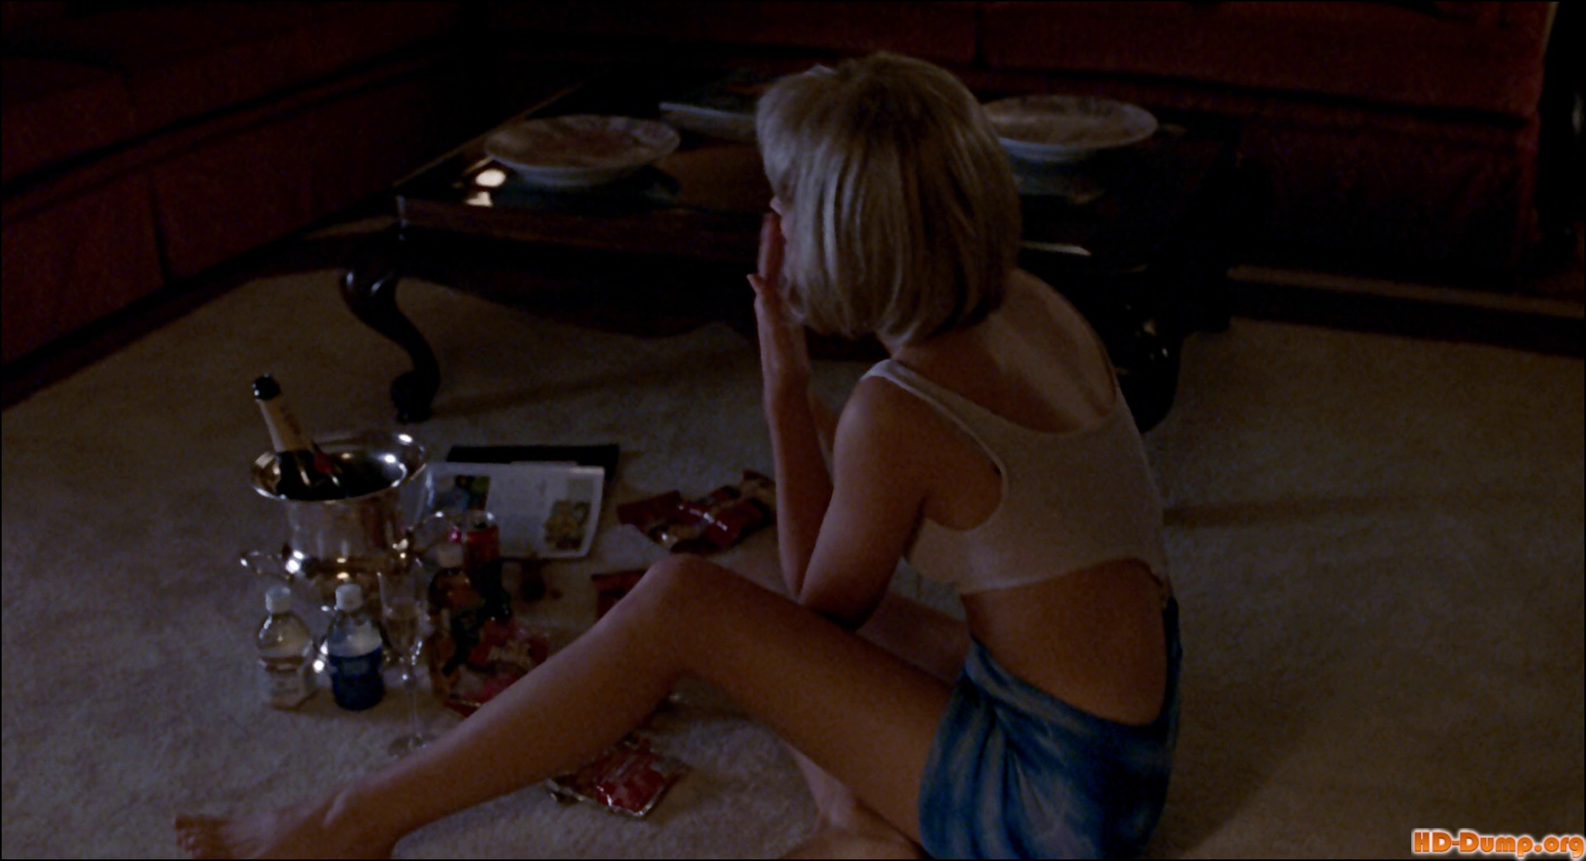
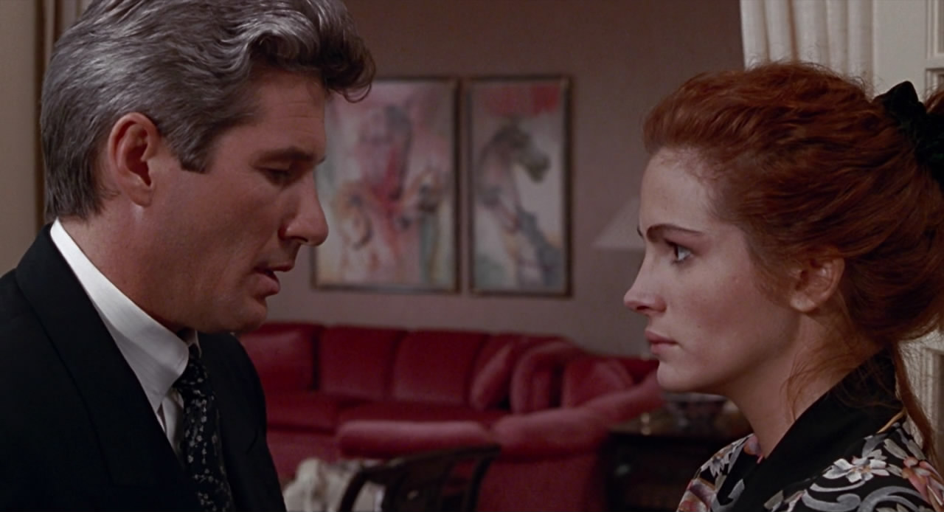

Slide 10
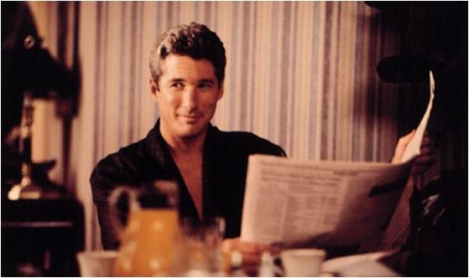
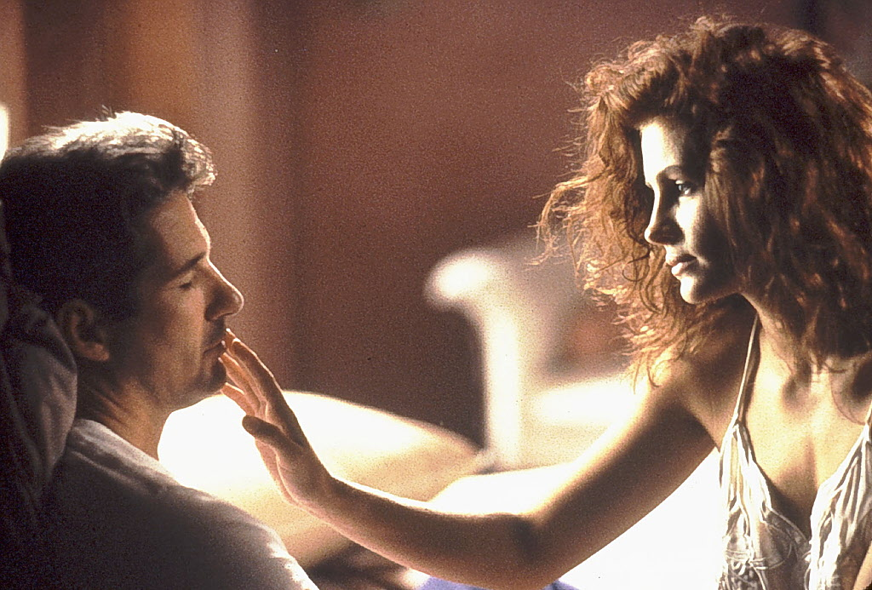

Slide 11
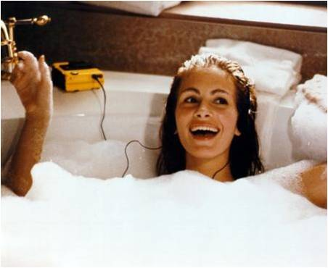
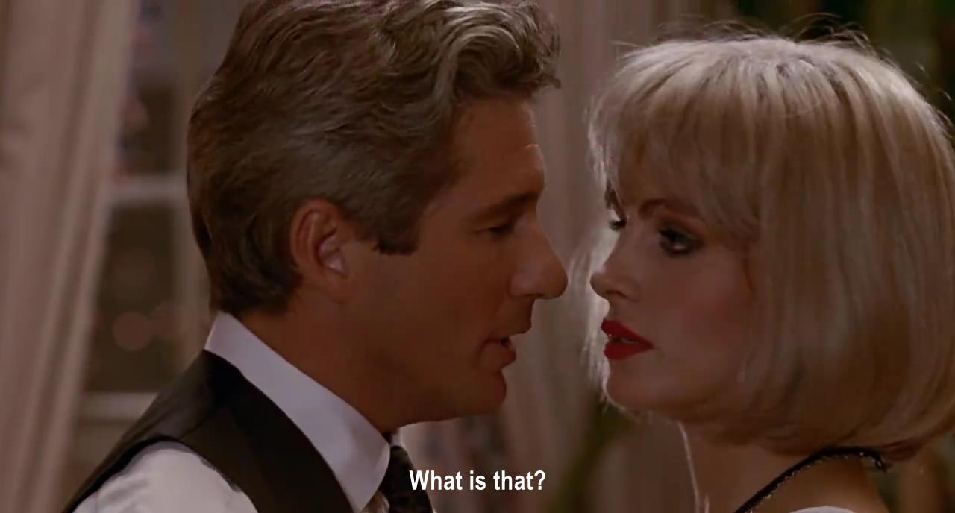

Slide 12
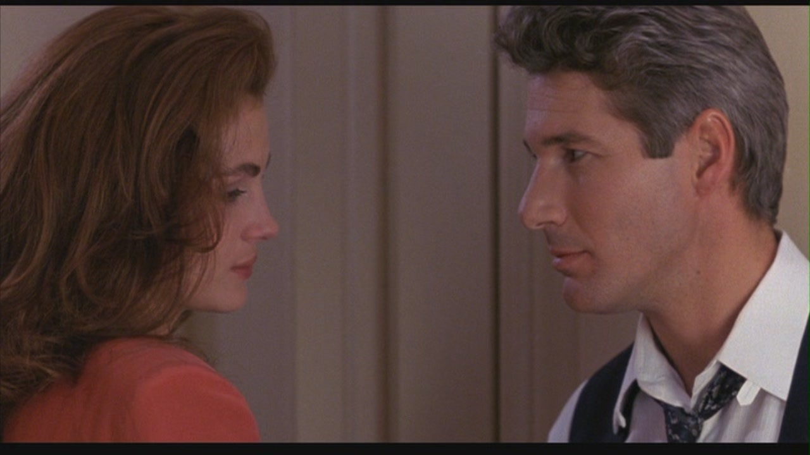
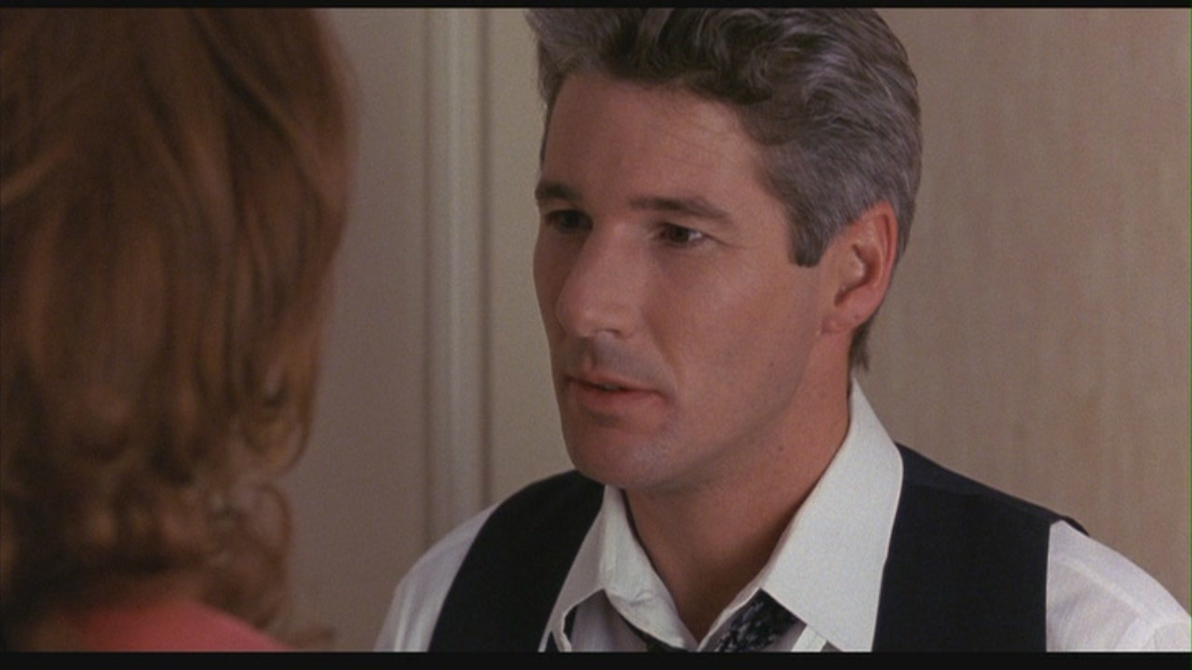

Slide 13
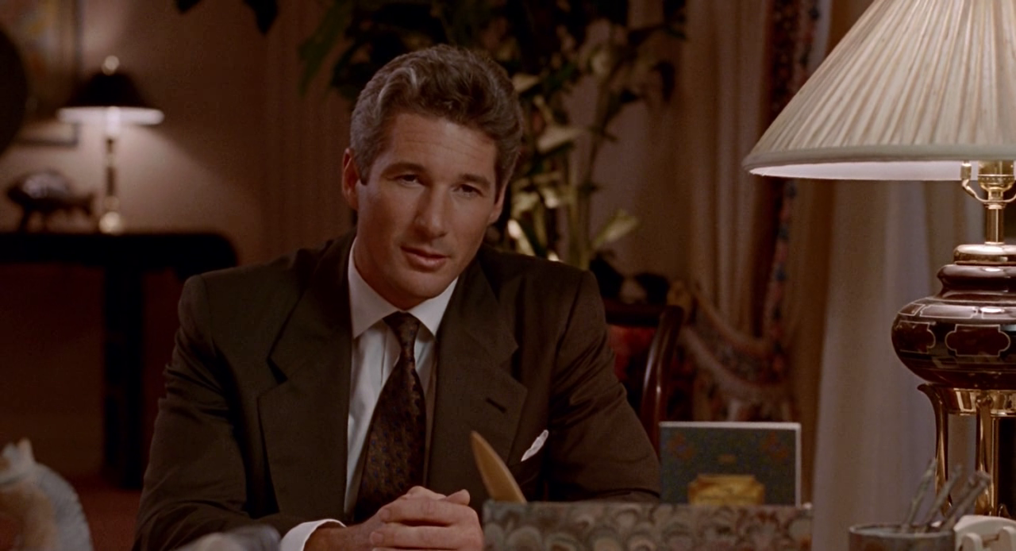
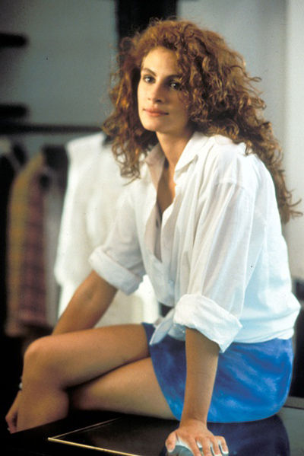

Slide 14
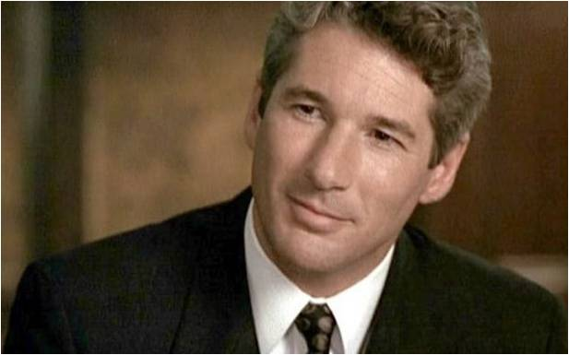
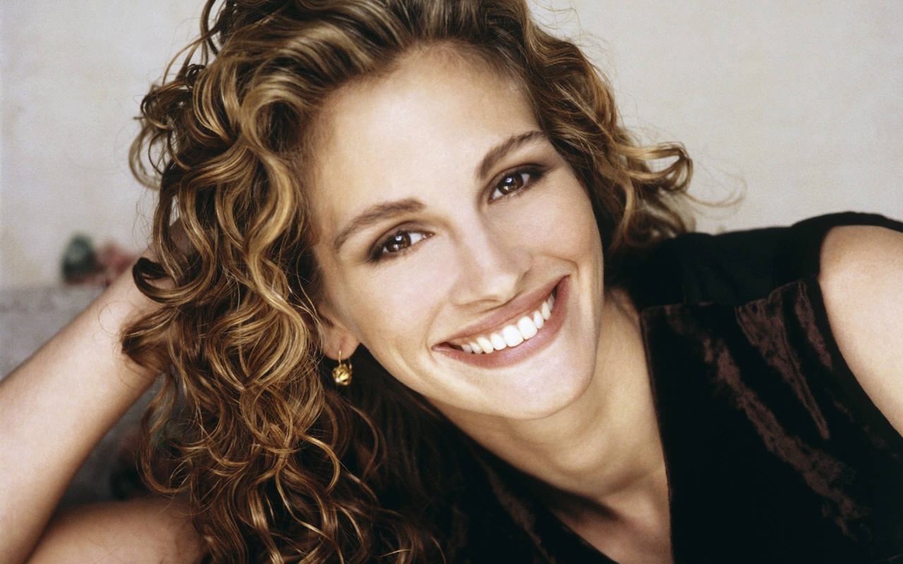

Slide 15
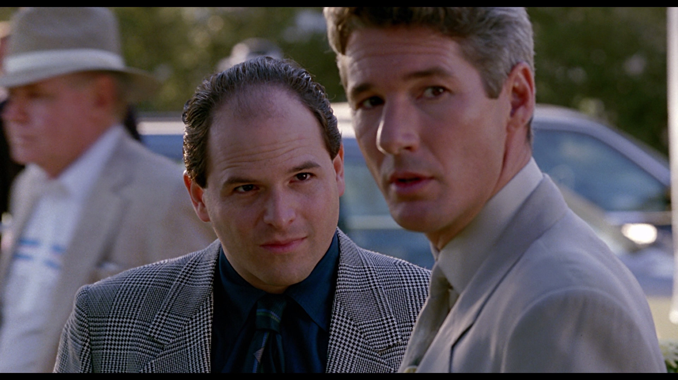
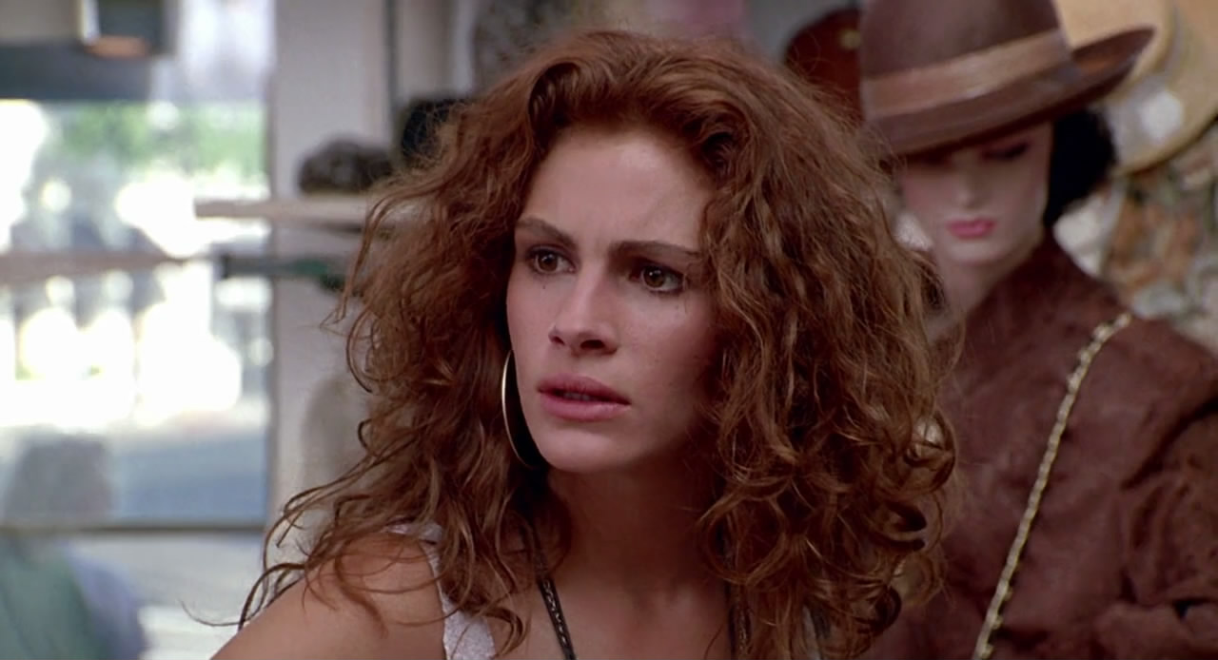

Slide 16
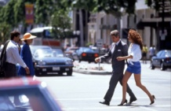
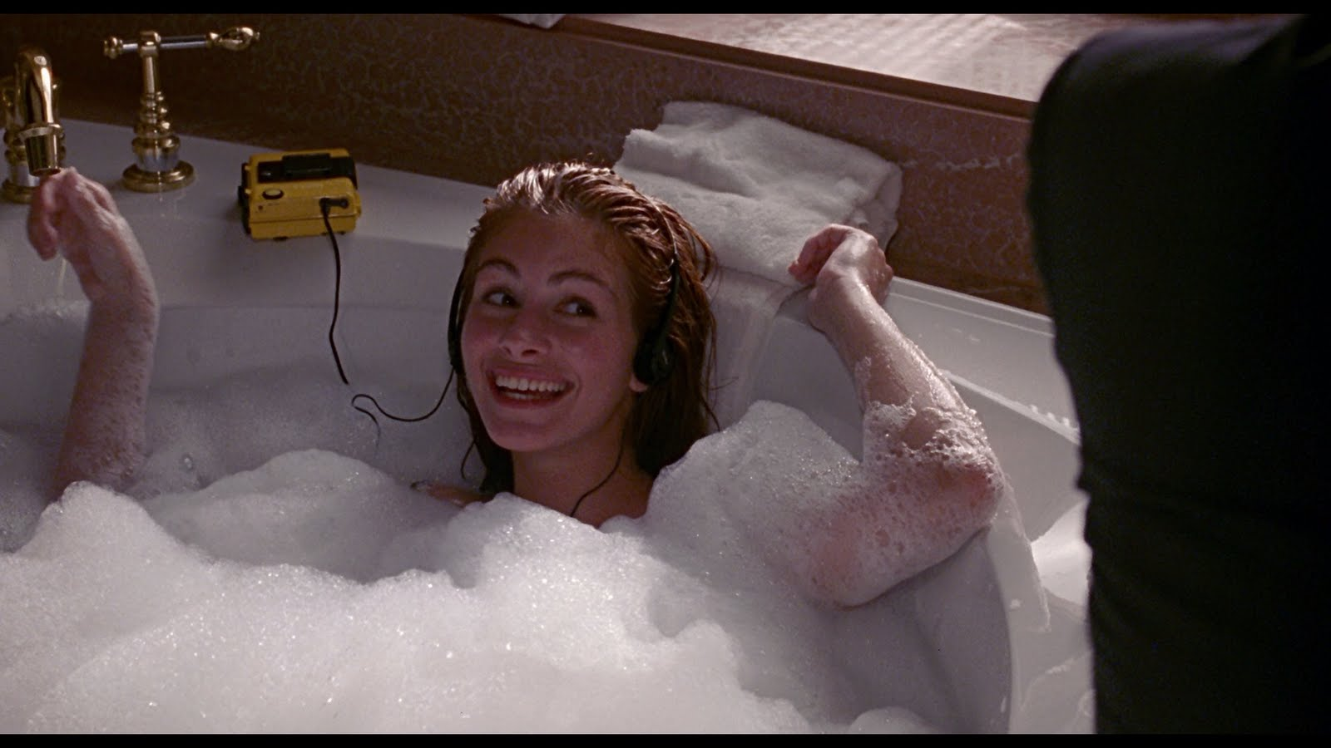
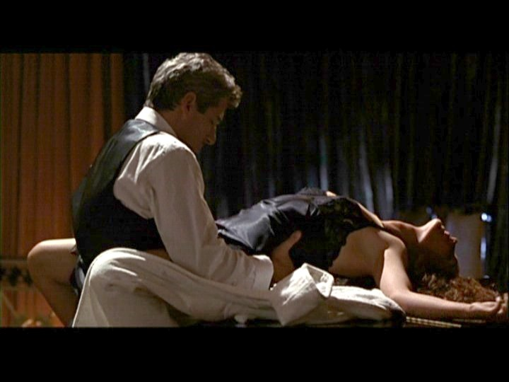

Slide 17
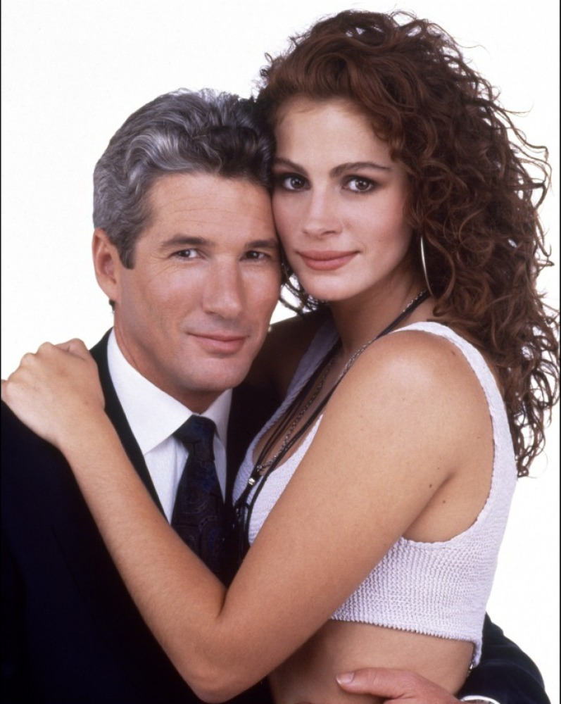
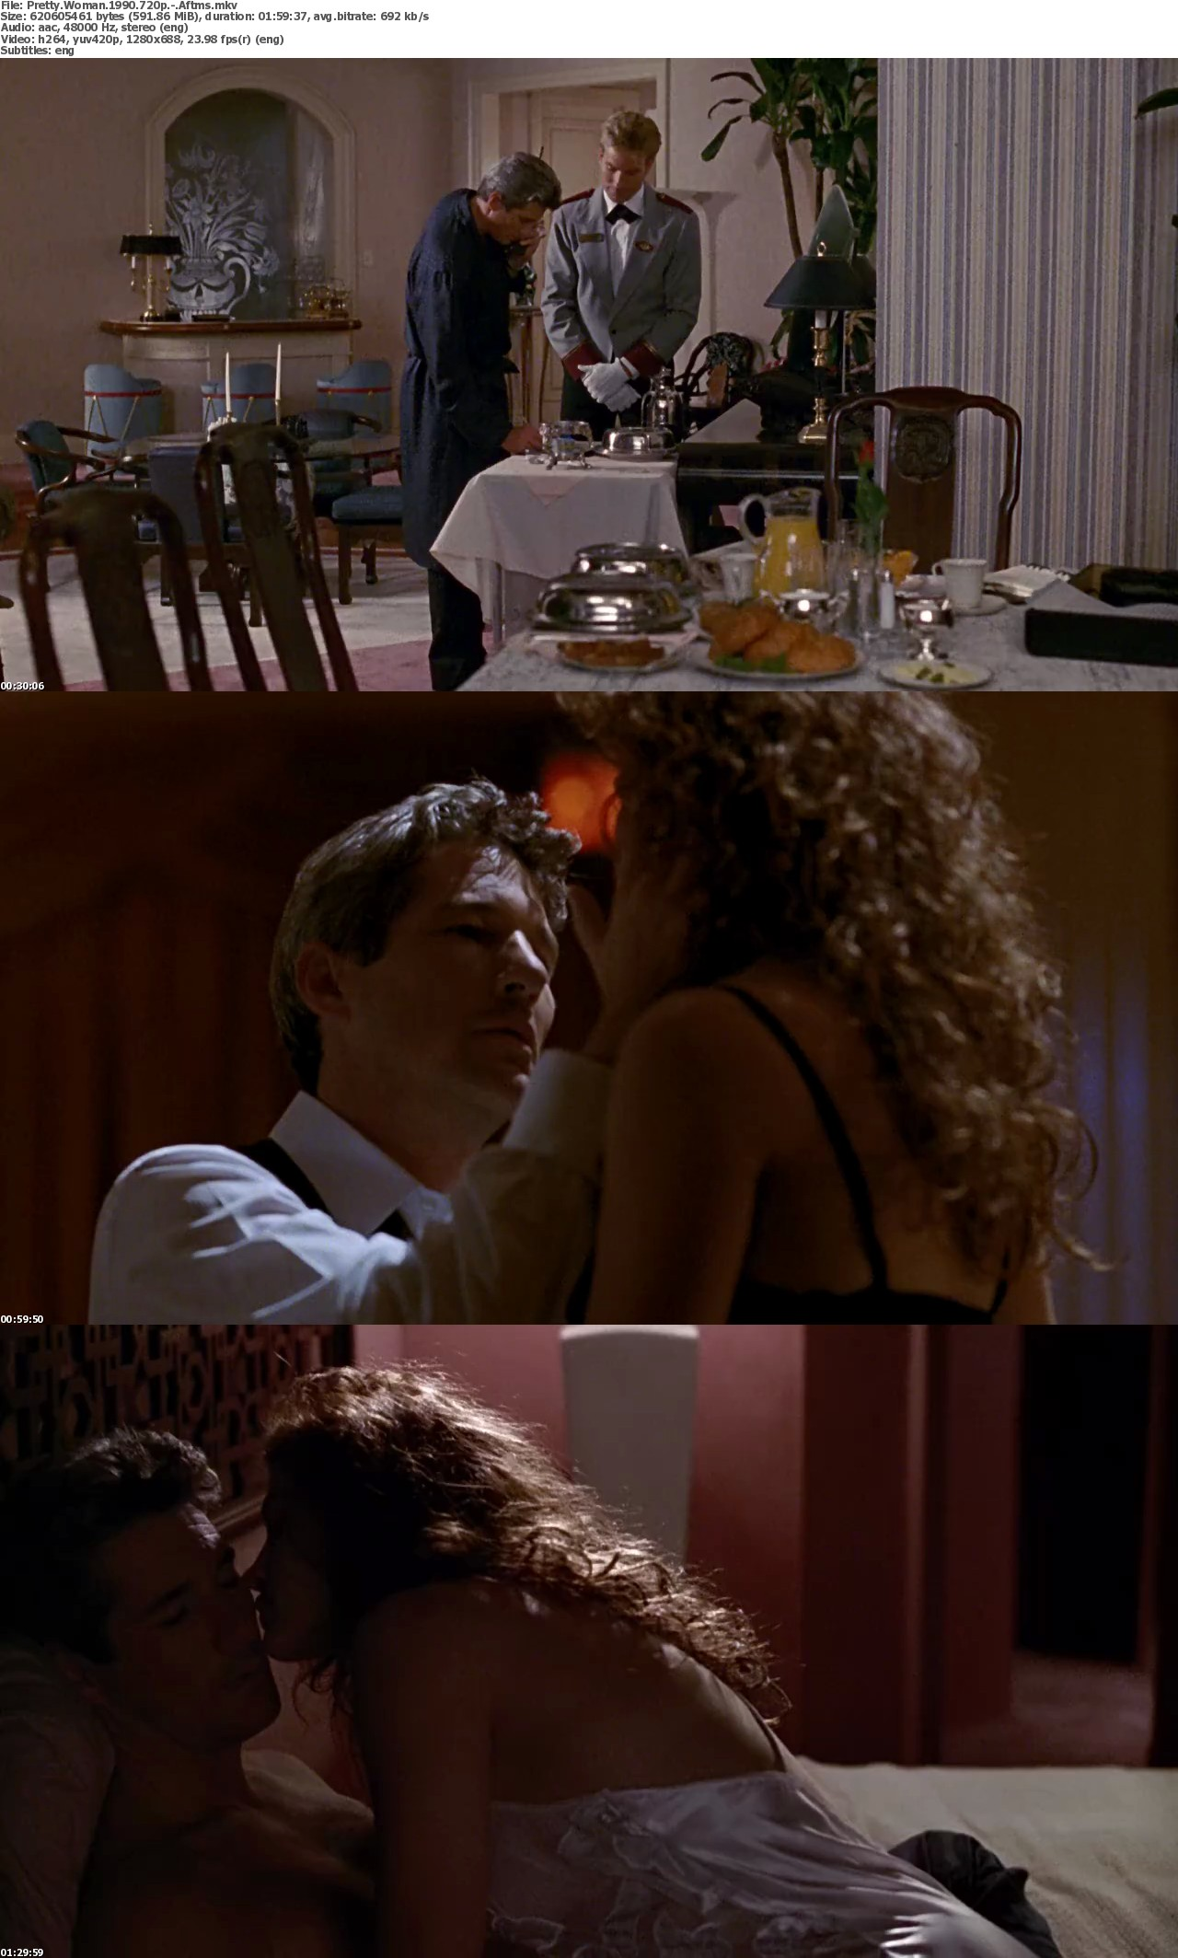

Slide 18
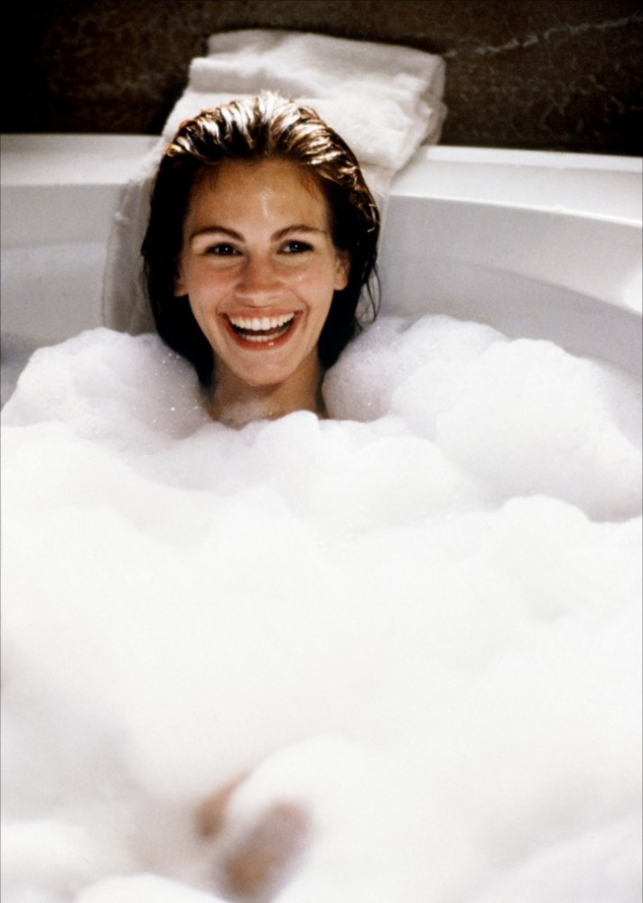
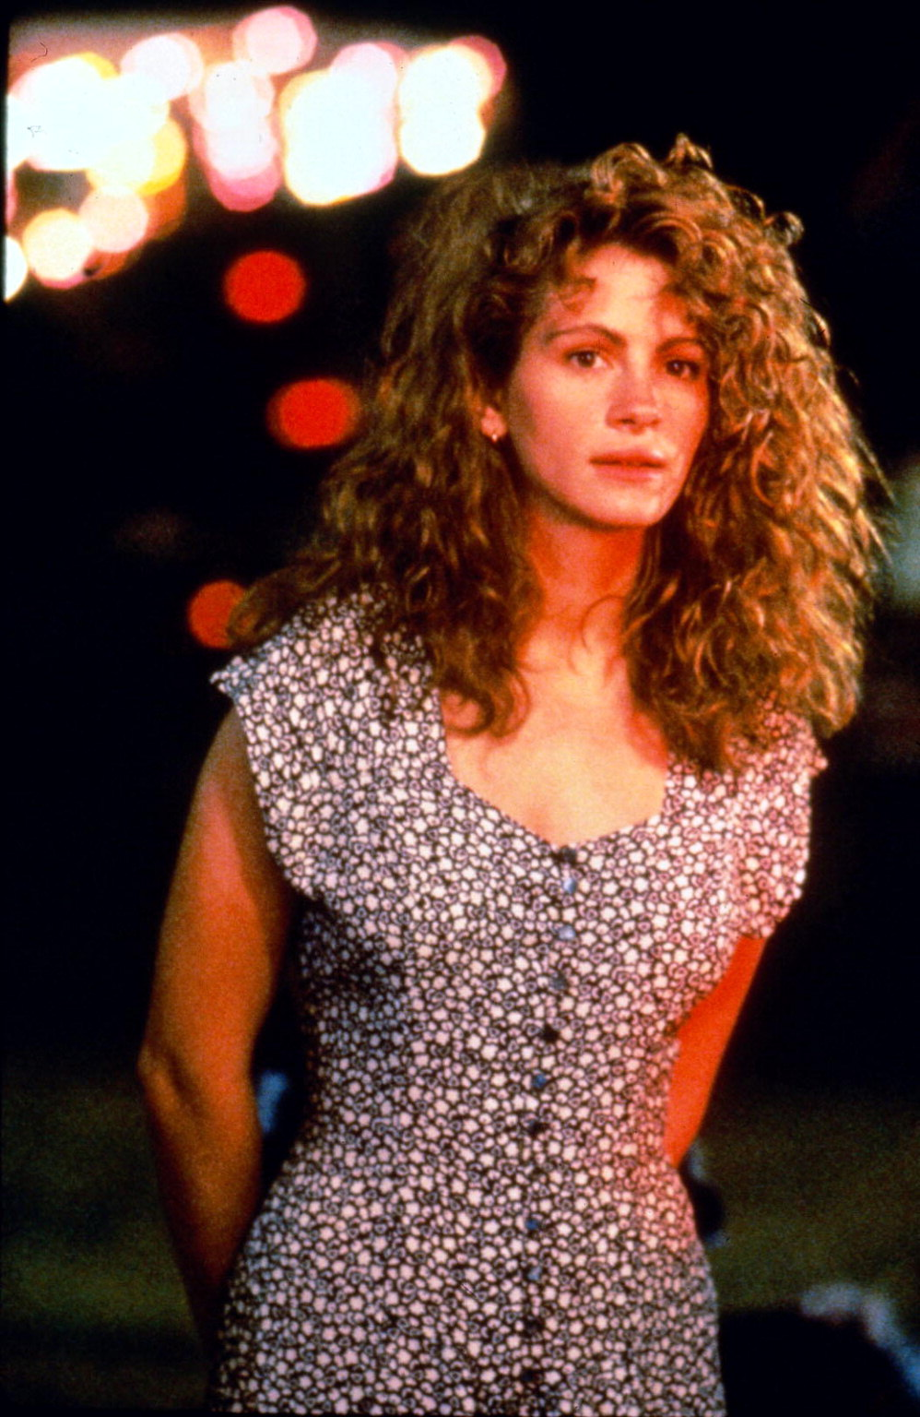

Slide 19
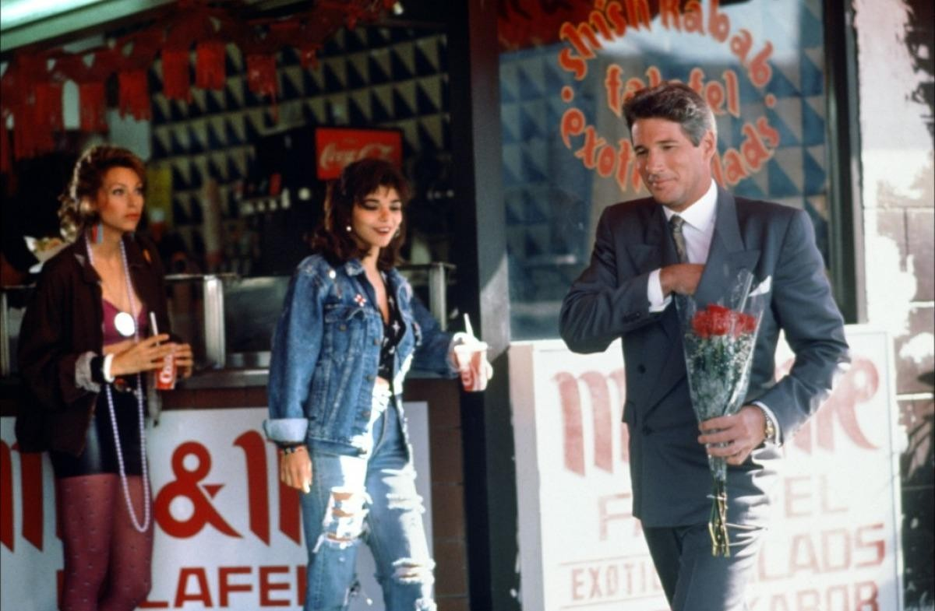
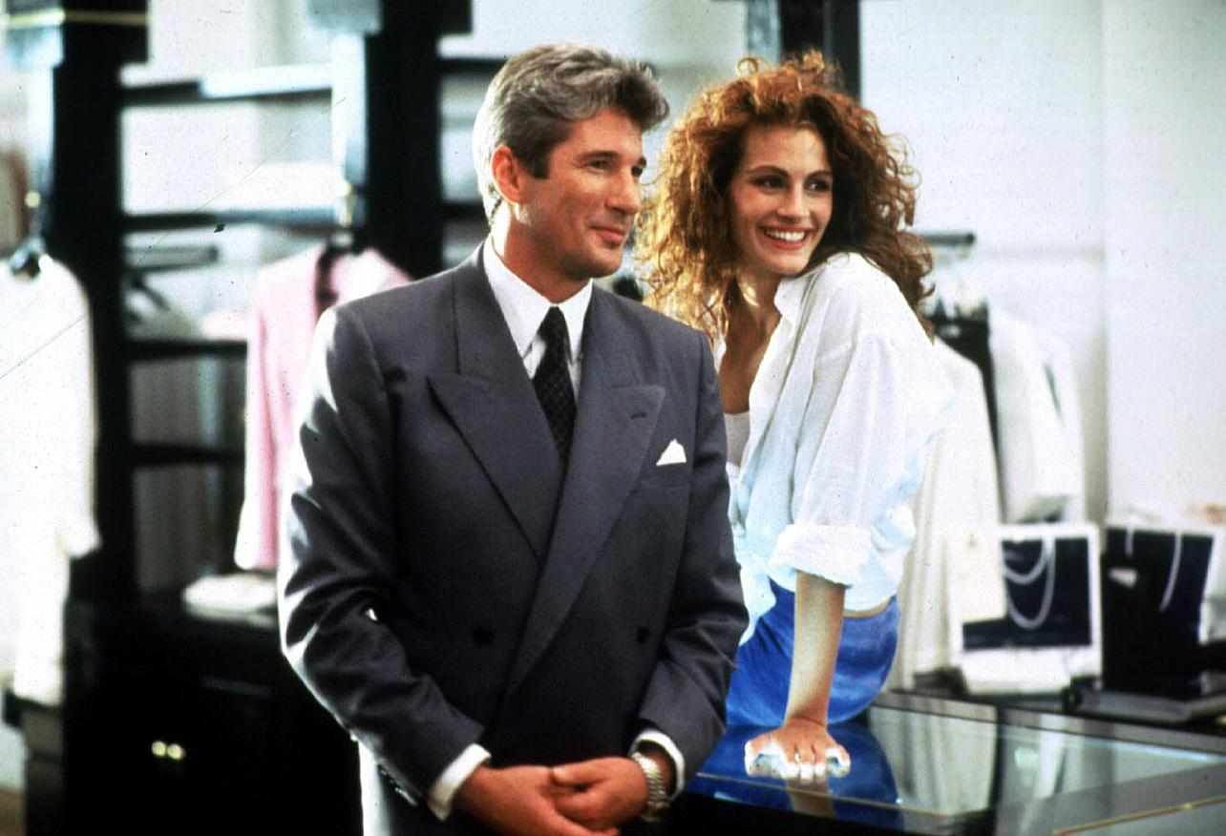

Slide 20
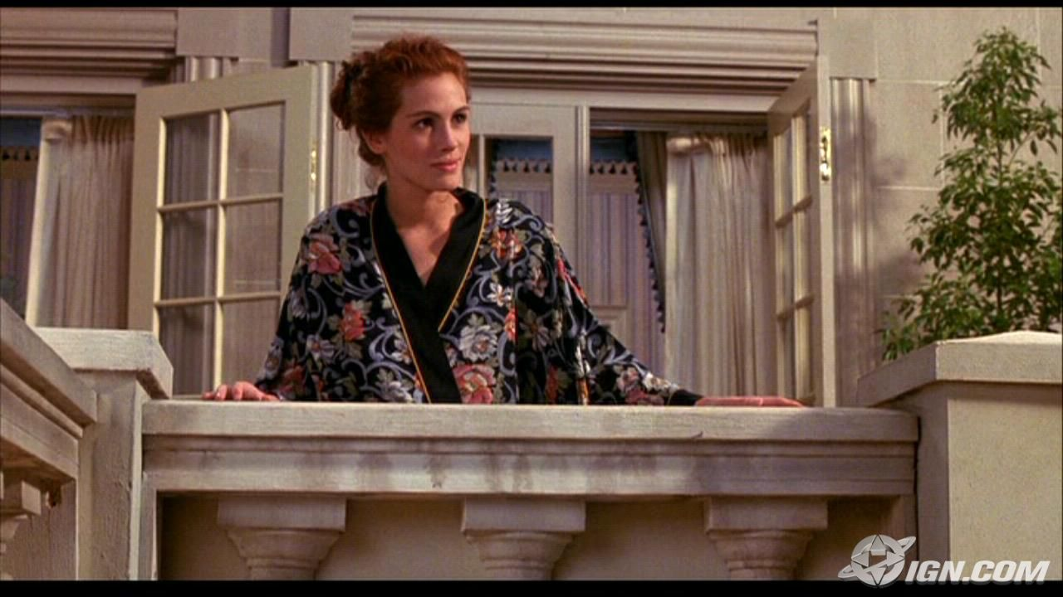
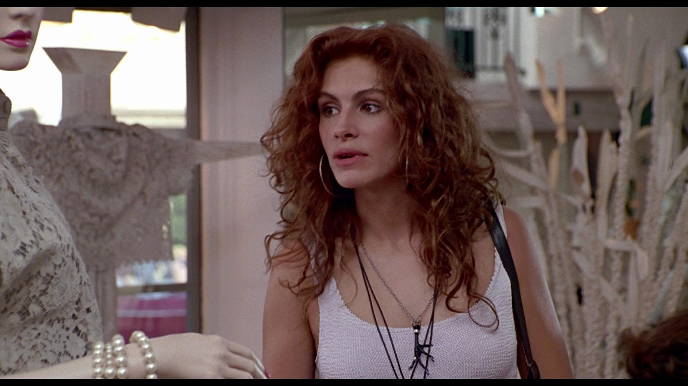

Slide 21
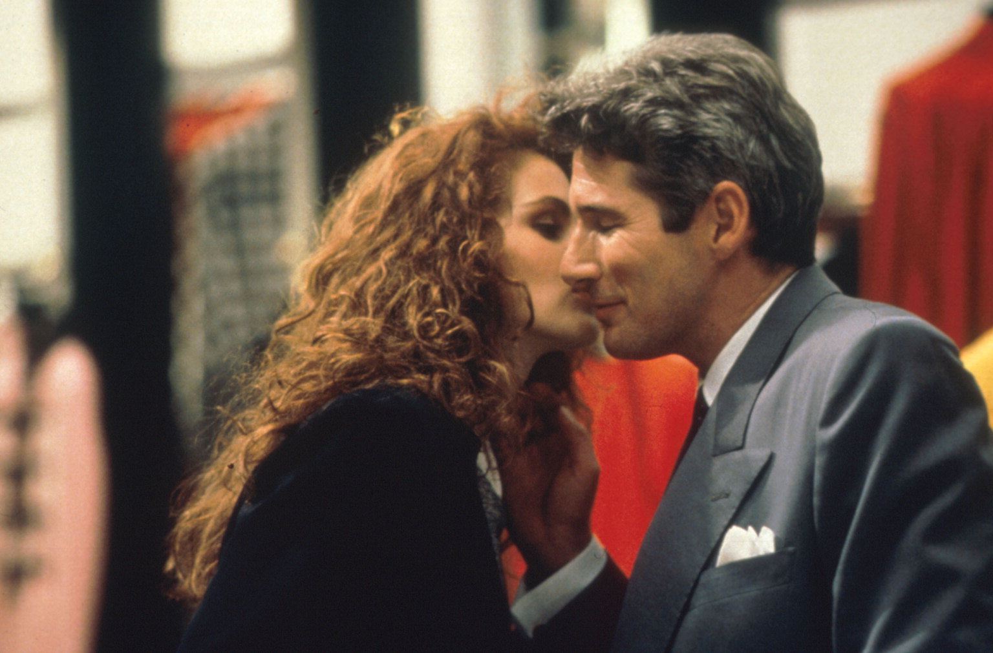
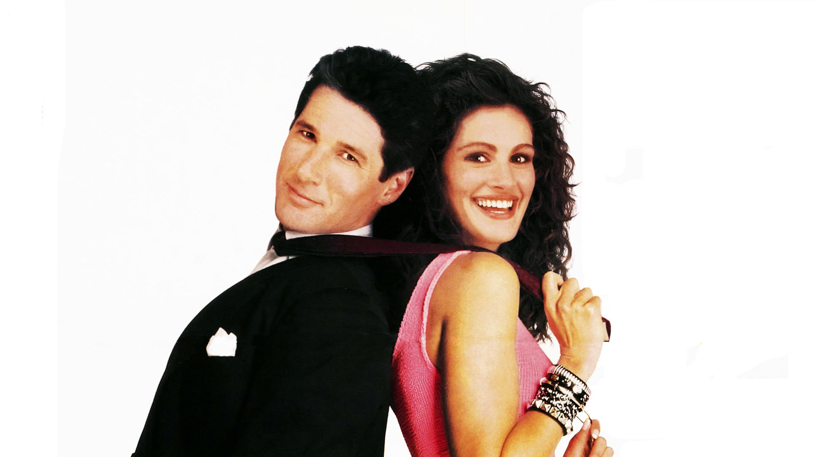

Slide 22
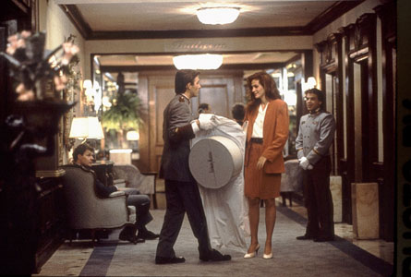


Slide 23
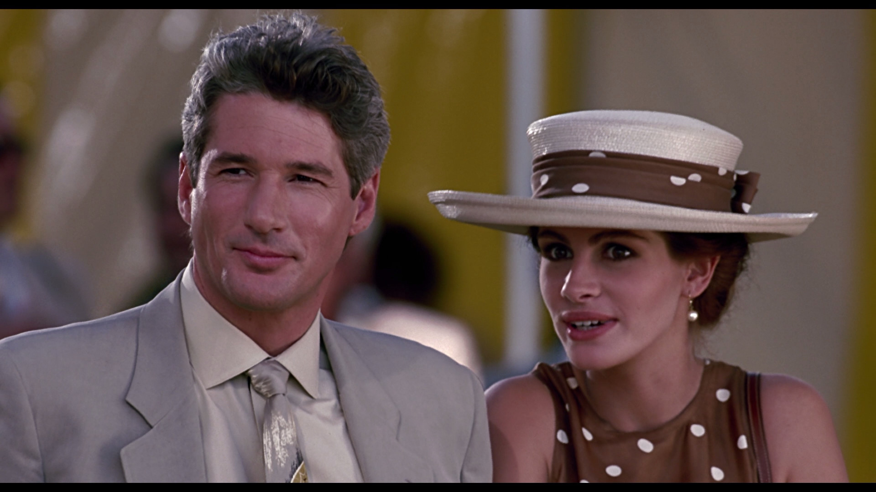
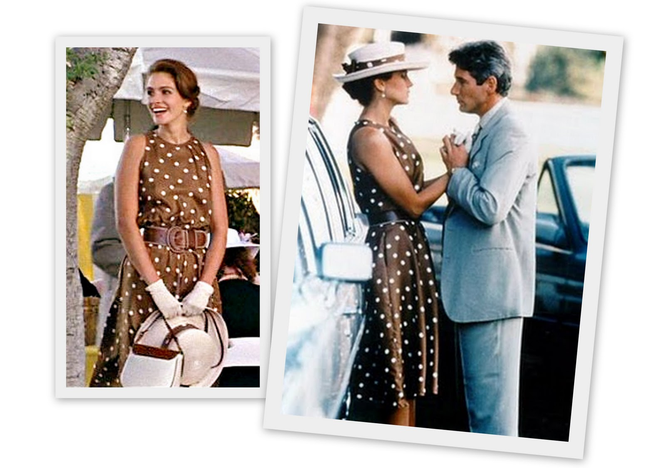

Slide 24
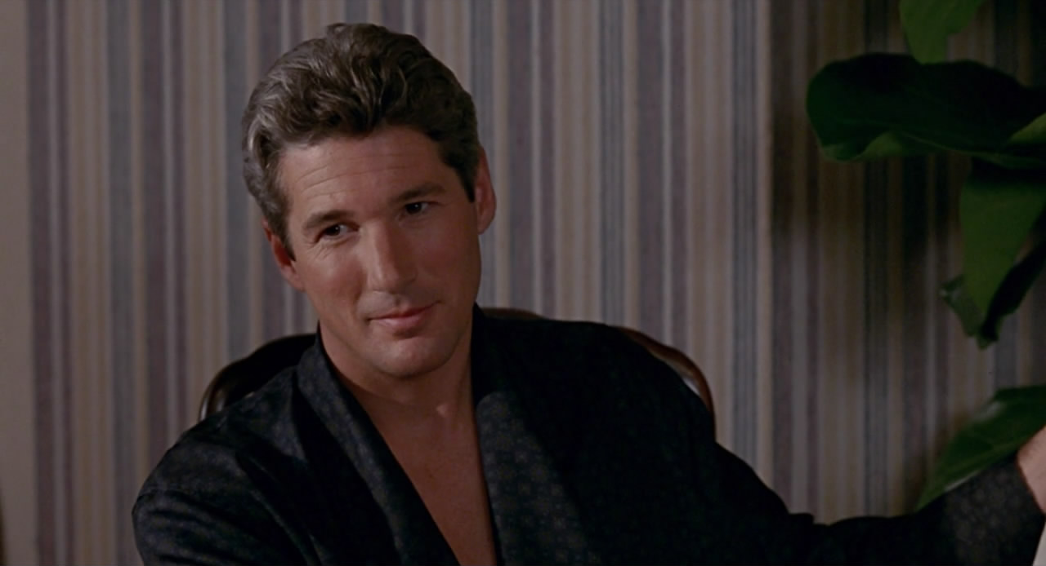
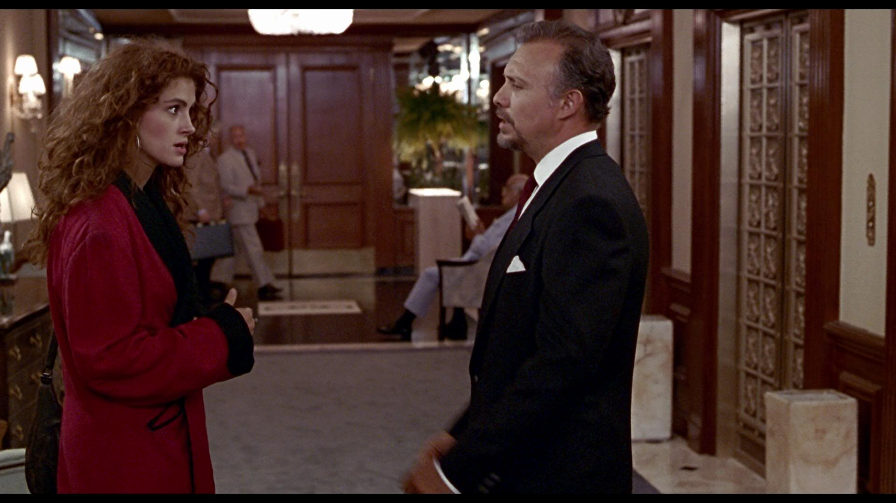

Slide 25
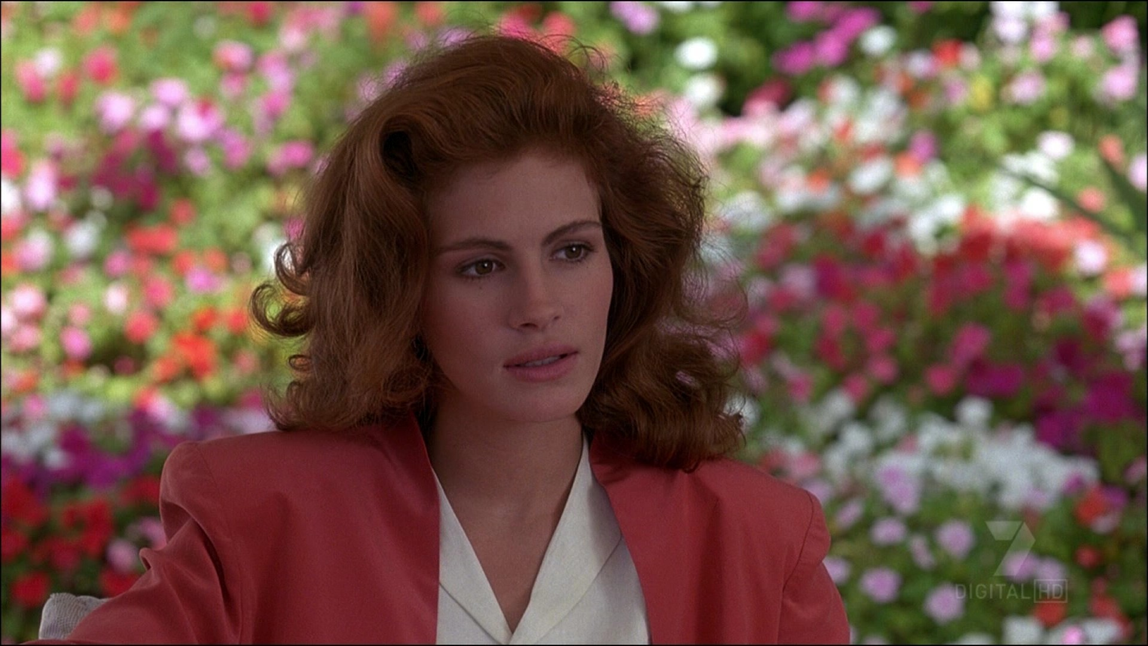
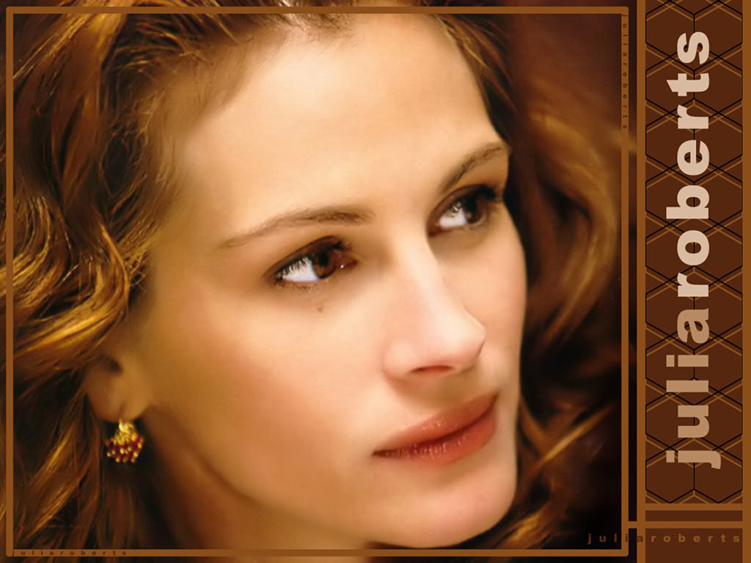

Slide 26
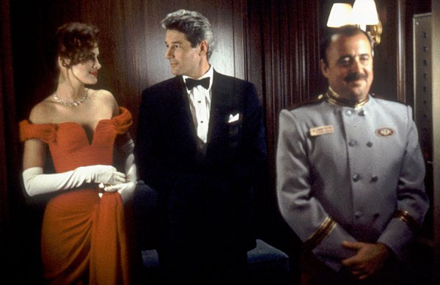
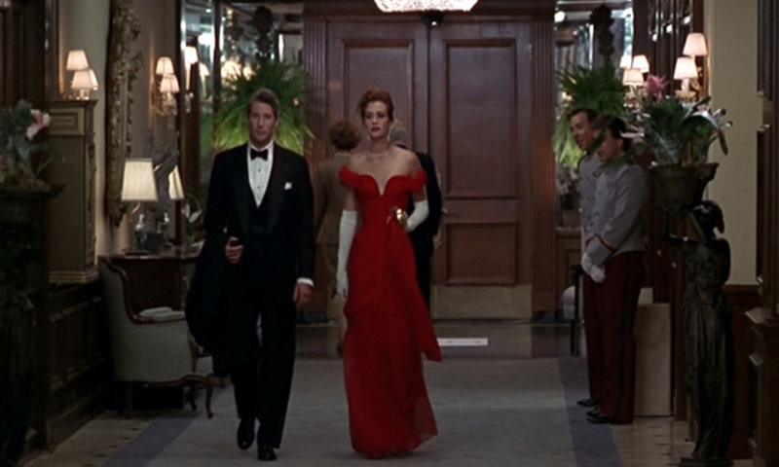

Slide 27
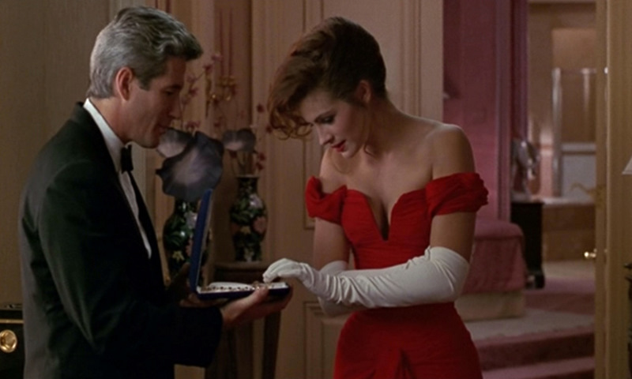
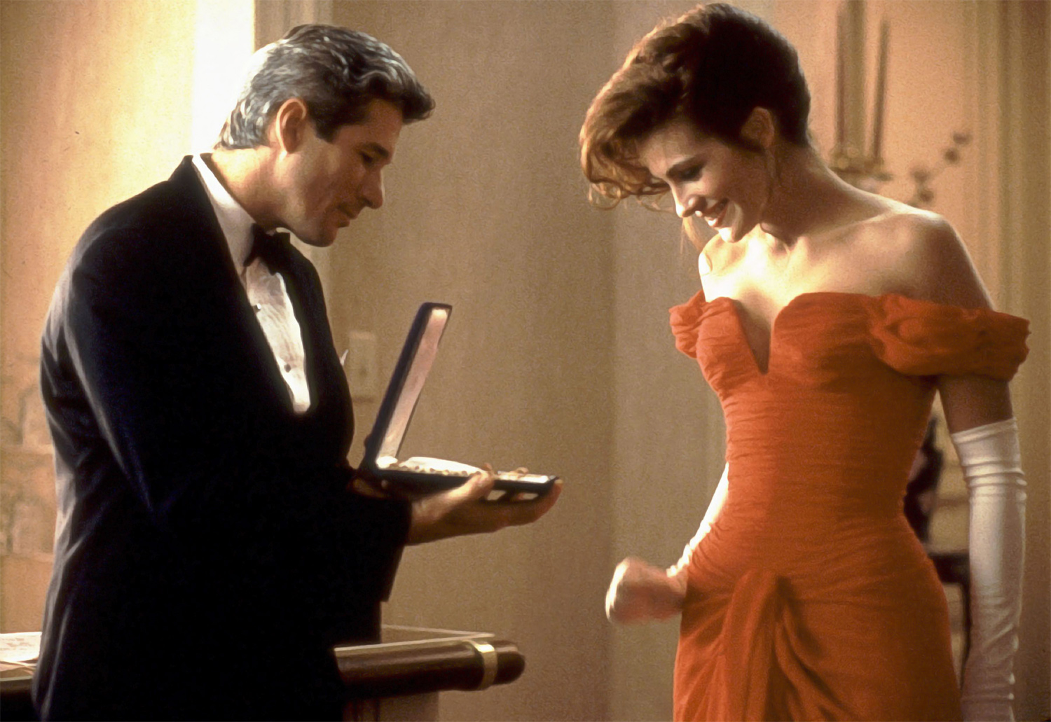

Slide 28
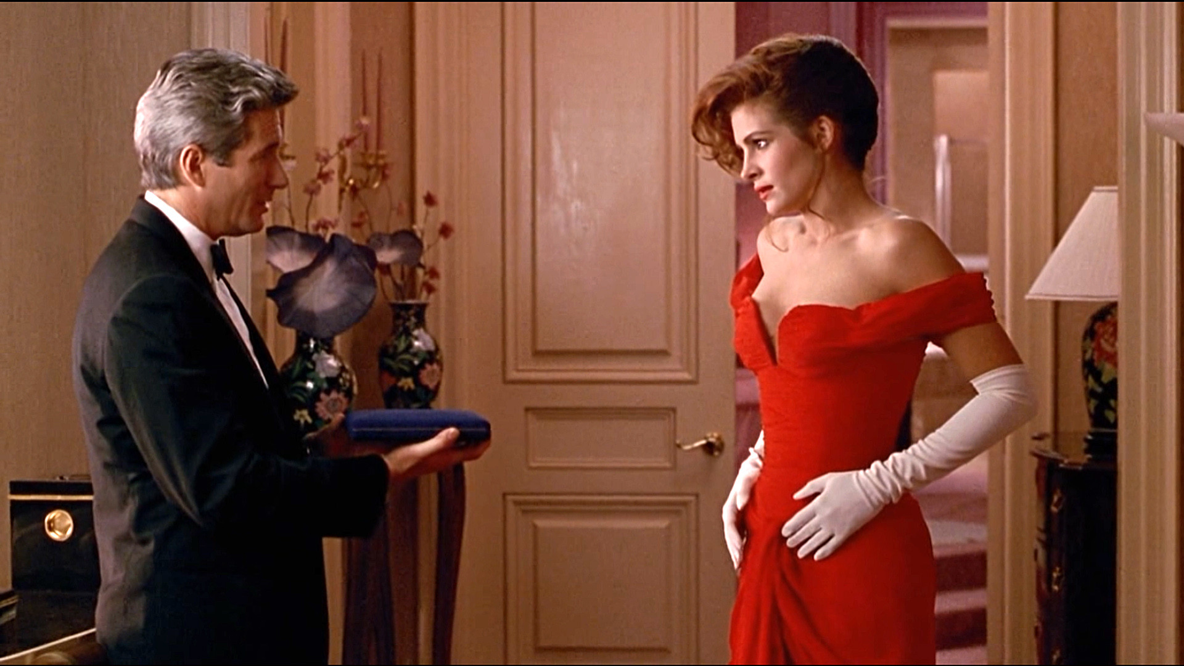
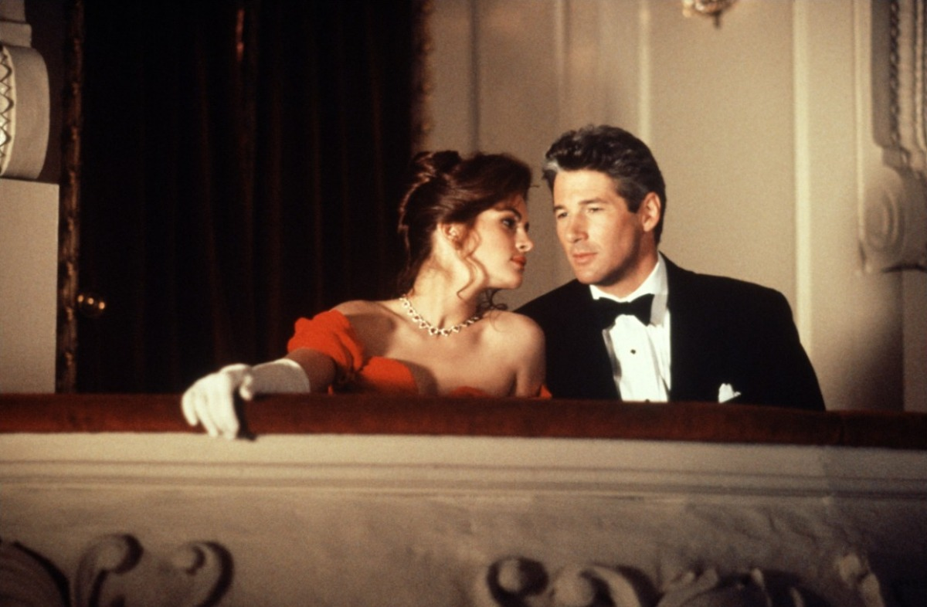

Slide 29
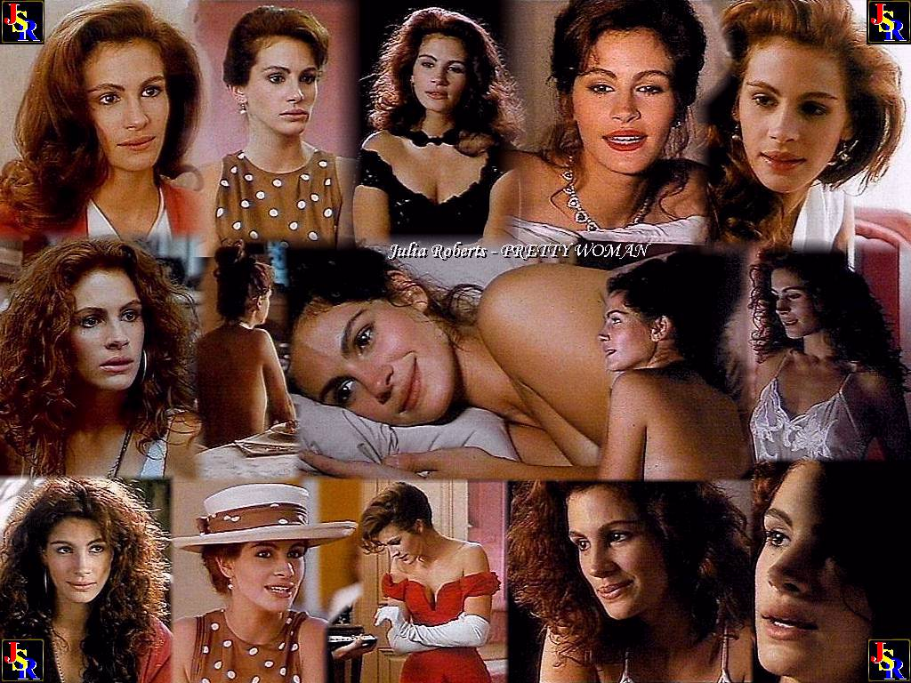


Slide 30
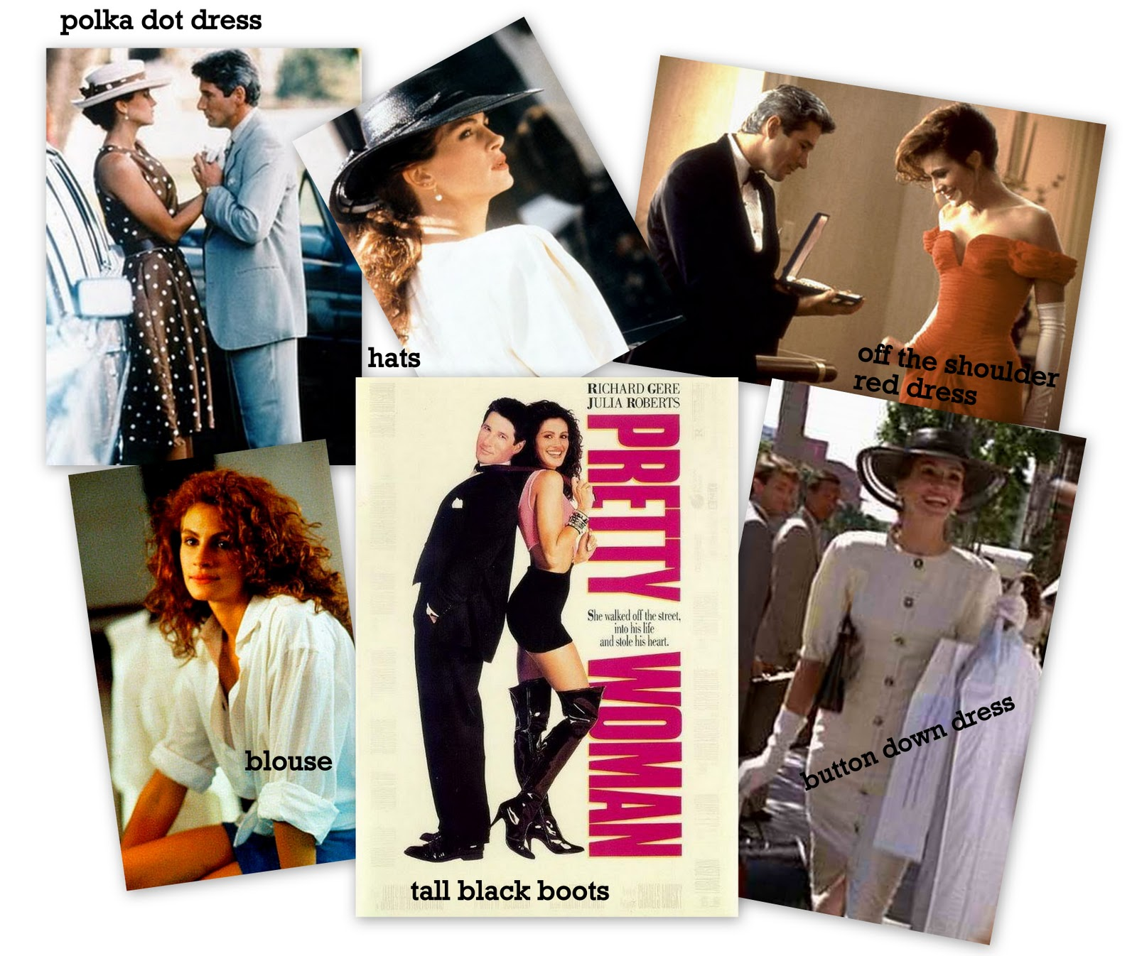
Francisco del Olmo - Jazmín

Slide 31



Accede a la sección que desees desde aquí:
Propia Creación
De la Red
Dedicatorias | Eróticos | Fechas Especiales
Graciosos | Historia y Arte | Lugares
Naturaleza y Ciencias | Política | Reflexión
Salud | Románticos | Religiosos
Dedicatorias | Eróticos | Fechas Especiales
Graciosos | Historia y Arte | Lugares
Naturaleza y Ciencias | Política | Reflexión
Salud | Románticos | Religiosos
Si deseas recibir pps periódicamente en tu correo electrónico subscríbete aquí:

